Slide 1

BAGIAN I
MENGENAL KEWIRAUSAHAAN
BAB 1
PERSPEKTIF KEWIRAUSAHAAN
(ARTI, TUJUAN DAN MANFAAT)
BAB 2
LANSKAP KEWIRAUSAHAAN
(TENTANG KEWIRAUSAHAAN)

Slide 2

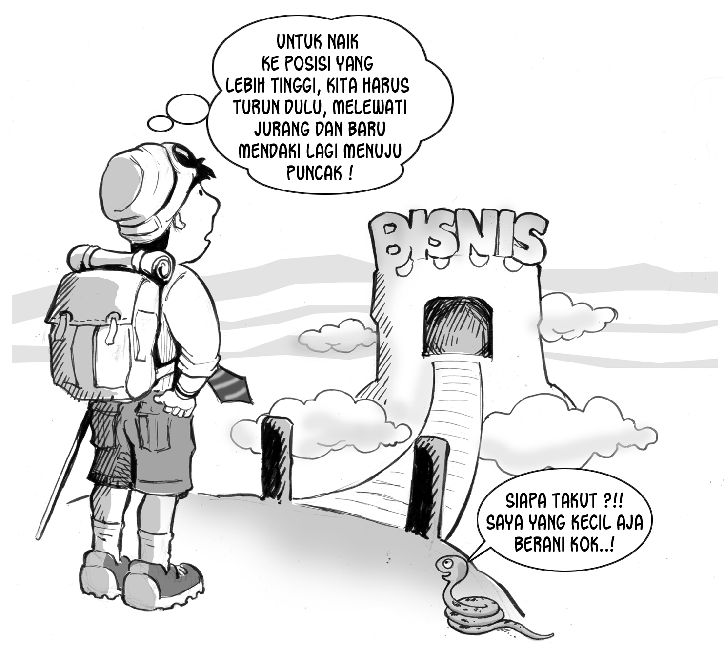
MENGENAL KEWIRAUSAHAAN BAB 2 : LANSKAP KEWIRAUSAHAAN
BAB 2
LANSKAP KEWIRAUSAHAAN
(TENTANG KEWIRAUSAHAAN)
Tahu tentang makna, tujuan dan manfaatnya tanpa mengerti apa itu kewirausahaan yang sebenarnya,
maka Anda tidak akan tertarik untuk mendalaminya.
Masuklah lebih dalam lagi
Ir. Hendro, M.M.

Slide 3
MENGENAL KEWIRAUSAHAAN BAB 2 : LANSKAP KEWIRAUSAHAAN
Selamat Datang Pengusaha Muda Yang Cerdas Dengan Usia Tidak Lebih Dari 30 Tahun
COBA ANDA BAYANGKAN....
Di usia baru 20 tahun, ketiga orang muda mendapatkan inspirasi deri kesulitan yang mereka temui untuk diubah menjadi sebuah peluang bisnis karena mereka berpikir berbeda dari yang lainnya
Baru 20 bulan mereka menjalankan bisnisnya di industri Teknologi Informasi, tiba-tiba dibeli dengan harga 15,67 Trilyun Rupiah… wooouw… sungguh luar biasa. Bayangkan bila itu adalah diri Anda…!!? Itulah YouTube

Slide 4
MENGENAL KEWIRAUSAHAAN BAB 2 : LANSKAP KEWIRAUSAHAAN
PERKEMBANGAN DAN SEJARAH ENTREPRENEURSHIP
Kemampuan kewirausahaan di’embrio’kan dari pola pikir yang tidak mau menjadi orang yang biasa-biasa saja sehingga berani mengambil risiko, dengan kreativitasnya mampu merubah risiko menjadi sebuah manfaat
Diawali dengan orang-orang yang berani berlayar menuju dunia (impian) yang belum ia tahu sebelumnya, contohnya adalah Colombus, Marcopolo, dll
Muncul perkembangan yang diawali dari Agro Industri menjadi Teknologi Industri, semenjak ditemukannya mesin uap oleh James Watt
Berkembang dan mendorong banyaknya penemu-penemu dunia untuk dipatenkan, dijual dan diindustrikan, sperti Thomas A. Edison, Graham Bell, Marconi, Wright bersaudara, dll
Perkembangan kewirausahaan didorong oleh : Agro (pertanian), Teknologi Industri (Industrialisasi), Teknologi Kedokteran (), Teknologi Komunikasi, Teknologi Komputer, teknologi Informasi dan sekarang Teknologi Digital

Slide 5
MENGENAL KEWIRAUSAHAAN BAB 2 : LANSKAP KEWIRAUSAHAAN
MUNCULNYA “SPIRIT OF ENTREPRENEUR”
Didorong oleh perubahan kebutuhan pasar, perilaku konsumen dan gaya hidup yang bersifat ekonomis, yaitu :
Evolusi produk mendorong perubahan kebutuhan dan didorrong oleh permintaan pasar
Evolusi ilmu pengetahuan akan mendorong pemenuhan kepuasan konsumen dan teknologi
Perubahan gaya hidup, selera dan hobi konsumen
Perubahan teknologi
Perubahan diatas akan mendorong perubahan budaya dan sosial

Slide 6

MENGENAL KEWIRAUSAHAAN BAB 2 : LANSKAP KEWIRAUSAHAAN
MENURUT ANDA…
KEWIRAUSAHAAN ITU :
ILMU PENGETAHUANKAH…?!
KEPRIBADIAN dan SIKAP SESEORANG…?
SEBUAH FILOSOFI
KETERAMPILAN (SKILL) YANG DIMILIKI SESEORANG
BISA DIGOLONGKAN DENGAN SENI (ART)
SEBUAH PROFESI
NALURI SESEORANG
MIMPI
PILIHAN HIDUP

Slide 7
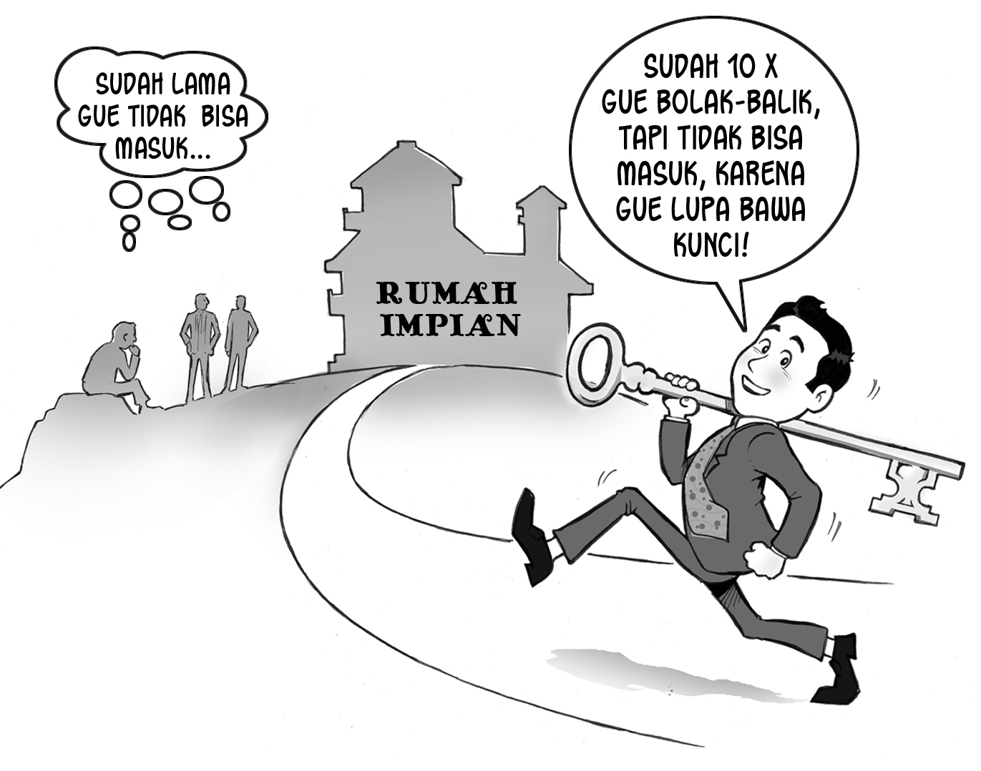
MENGENAL KEWIRAUSAHAAN BAB 2 : LANSKAP KEWIRAUSAHAAN
ADA 3 BAGIAN PENTING
DALAM KEWIRAUSAHAAN
(THE KEY OF ENTREPRENEURSHIP)
BAGIAN LEVERAGE (PENGUNGKIT)
BAGIAN ‘PROCESS’ (TUBUH KEWIRAUSAHAAN), yang terdiri dari 2 bagian utana, yaitu :
Bagian transformasi
(konektivitas - translation joint)
Bagian proses kewirausahaan (batang - transisional)
BAGIAN ‘UTAMA’ (UJUNG KEWIRAUSAHAAN) sebagai pembuka jalan (lokomotif)

Slide 8
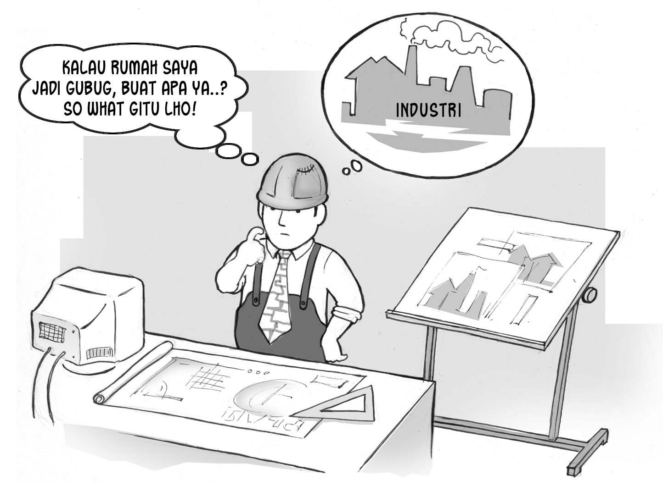
MENGENAL KEWIRAUSAHAAN BAB 2 : LANSKAP KEWIRAUSAHAAN
BISNIS AKAN BERKEMBANG BILA :
Ada visi industri (berbasis proses dan pasar)
‘Well Organized’ - ada struktur dan sistem
Mempunyai konsep, yaitu :
Strategi
Manajerial
Taktik dan manuvernya
Program yang jelas
Tidak harus pemiliknya yang menangani bisnis selamanya (bisa di suksesikan)

Slide 9
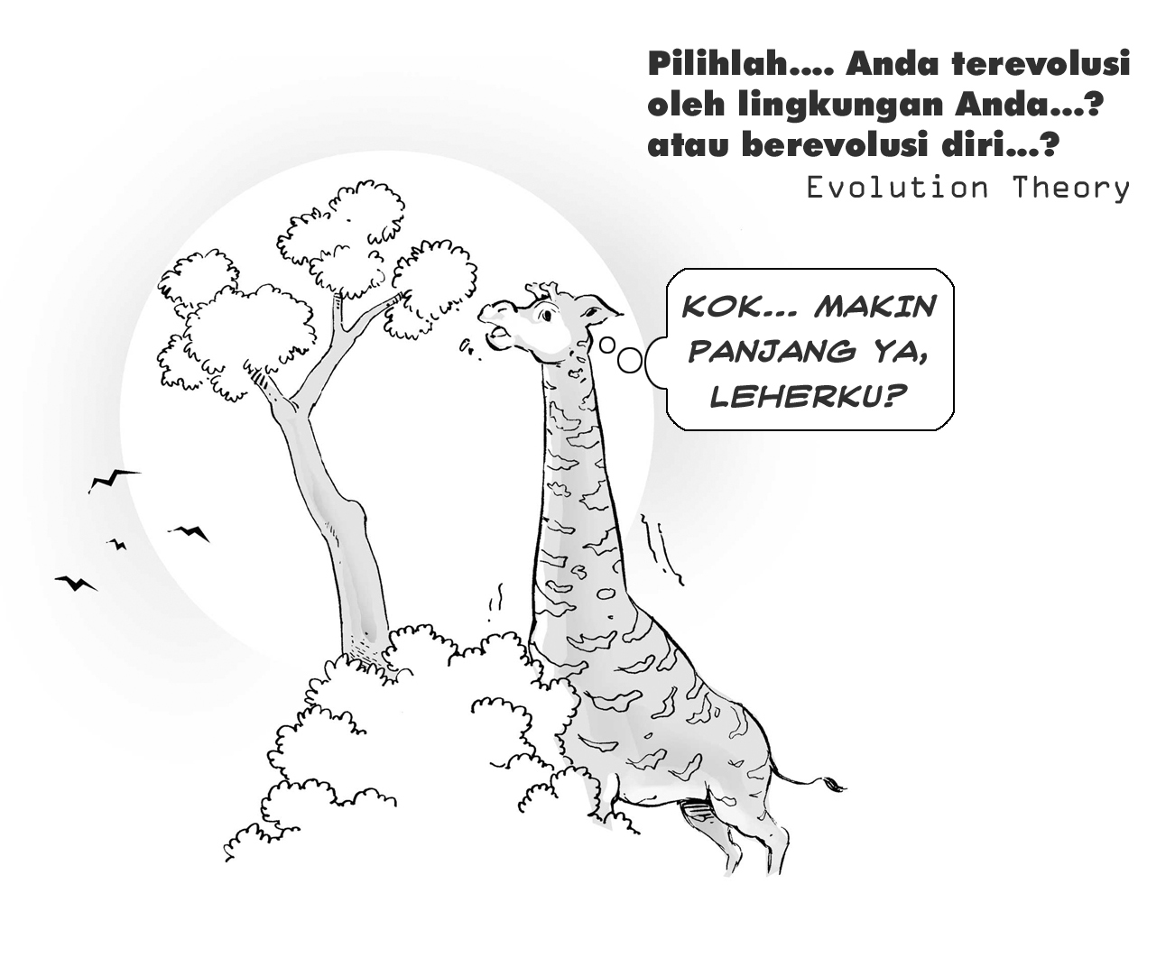
MENGENAL KEWIRAUSAHAAN BAB 2 : LANSKAP KEWIRAUSAHAAN
TETAP SEPERTI SAAT INI :
Tetap pada pola pikir dan pandangan yang lama dengan anggapan bekal prestasi akademis saja sudah cukup…!
ATAU, BEREVOLUSI DIRI
Bahwa apapun pilihan Anda, tetap dibutuhkan ilmu dan pengetahuan kewirausahaan (Entrepreneurship atau Intrapreneurship)
Mempersiapkan diri untuk menjadi seorang wirausaha yang cerdas sebagai ‘sekoci kehidupan’

Slide 10
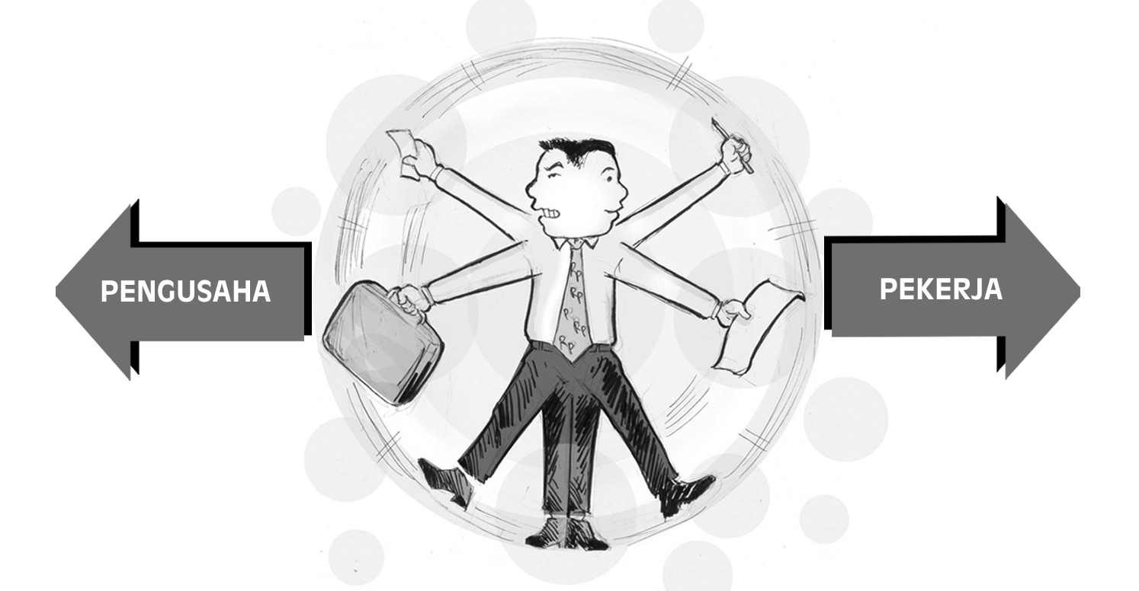
MENGENAL KEWIRAUSAHAAN BAB 2 : LANSKAP KEWIRAUSAHAAN
APAPUN PILIHAN ANDA
MENJADI PEKERJA atau PENGUSAHA TIDAK JAUH BERBEDA, SEMUA MEMPUNYAI :
RISIKO dan MANFAAT
SAMA-SAMA HARUS MENGETAHUI KONSEP BISNIS (MAKRO) dan KONSEP PERUSAHAAN (MIKRO)

Slide 11
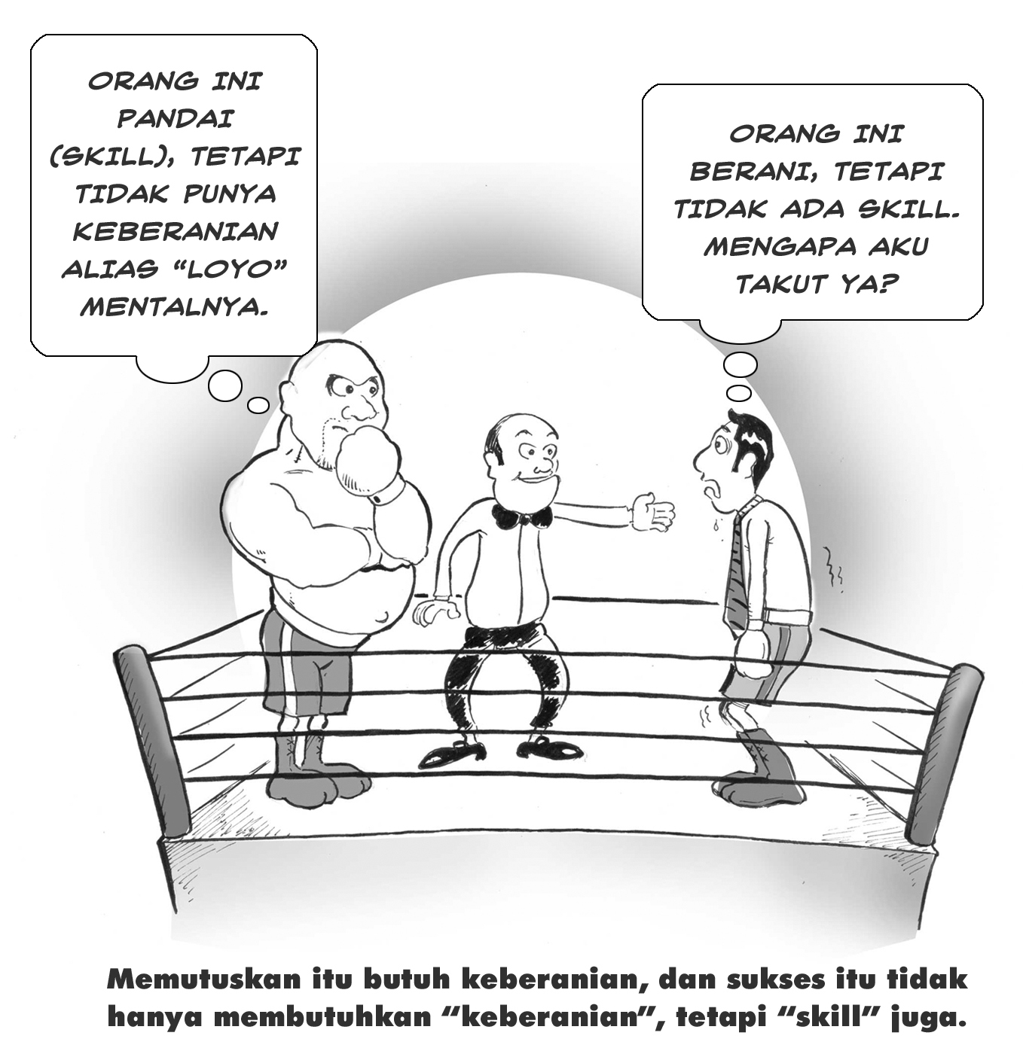
MENGENAL KEWIRAUSAHAAN BAB 2 : LANSKAP KEWIRAUSAHAAN
BILA ANDA MEMPUNYAI KARAKTER INI, MAKA MENJADI WIRAUSAHA ADALAH PILIHAN TEPAT
Pandai mengelola ketakutannya
Cara pandang yang berbeda dalam melihat sesuatu
Pemasar sejati dan pendai menjual
Suka melawan arus dan tantangan baru
High Determination
Tidak mau menerima apa adanya dan selalu ingin yang terbaik

Slide 12
MENGENAL KEWIRAUSAHAAN BAB 2 : LANSKAP KEWIRAUSAHAAN
CARA CEPAT UNTUK SUKSES BERWIRAUSAHA
Belajar dari kesalahan orang lain dalam berwirausaha melalui :
Mentor - orang yang terdekat Anda dan sukses
Pengalaman sendiri dan belajar dari kesalahan dan kegagalan
Buku sebagai sumber inspirasi
Pelajari faktor-faktor kegagalannya maka Anda bisa mengantisipasinya dan mempersiapkan untuk mengatasinya
Temukan faktor-faktor kesuksesan usaha
Berpikir kreatif untuk merubah masalah, kesulitan, kegagalan dan keterbatasan menjadi sebuah ide, inspirasi, peluang dan nilai tambah

Slide 13
MENGENAL KEWIRAUSAHAAN BAB 2 : LANSKAP KEWIRAUSAHAAN
HASIL RISET DAN SURVEY MENGATAKAN :
ORANG KAYA YANG
HIDUP CUKUP BERSUMBER
DARI PROFESI SEBAGAI
ENTREPRENEUR
BERASAL DARI PROFESI SEBAGAI
TOP EKSEKUTIF (CEO) ATAU DIREKTUR
DARI HIBAH, WARISAN, ATAU DARI ORANG TUA
SEKARANG BAGAIMANA DENGAN ANDA…?!
80%
15%
5%

